Slide 1
Розробка застосунку Месенджер

Slide 2
Актуальність дослідження
Розробка програмного застосунку, в тому числі і веб застосунку, завжди є довготривалою роботою. Тож завжди актуальною проблемою є проблема пришвидшення розробки застосунків. Дослідження проводиться на прикладі розробки застосунку Месенджер із порівнянням поширених проблем у веб застосунках – безпекою.

Slide 3
Мета дослідження
Метою дипломної роботи є дослідження сучасних технологій веб програмування та розробка веб застосунку Месенджер засобами фреймворку C# ASP.NET.

Slide 4
Завдання дослідження
дослідити існуючі веб-застосунки;
проаналізувати архітектурні рішення;
розробити застосунок на основі ASP.NET.

Slide 5
Об’єкт дослідження
Об’єктом дослідження є веб застосунок на основі ASP.NET

Slide 6
Предмет дослідження
Предметом дослідження є нововведення та новітні технології, що були продемонстровані у зазначених технологіях/фреймворках

Slide 7
Методи дослідження
Методом дослідження є системний аналіз і синтез знань щодо особливостей розробки веб застосунків на основі ASP.NET

Slide 8
Архітектура застосунку
Платформа ASP.NET надає чудовий шаблон для MVC застосунків, тож заради наглядності було обрано саме MVC шаблон проектування. А платформа ASP.NET Core розширює готовий функціонал до стандартної із можливостями розширення авторизації і легке розширення функціоналу обробки веб запитів.

Slide 9
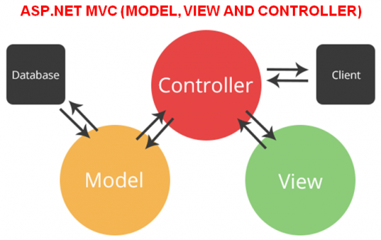

Slide 10
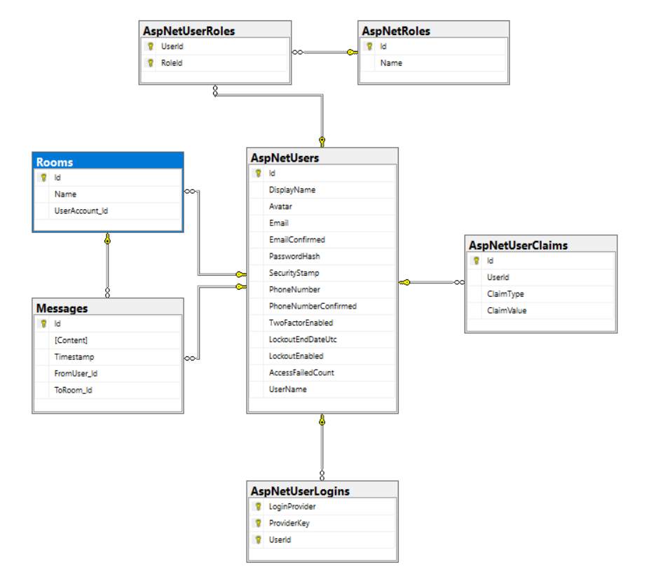
Схема бази даних

Slide 11
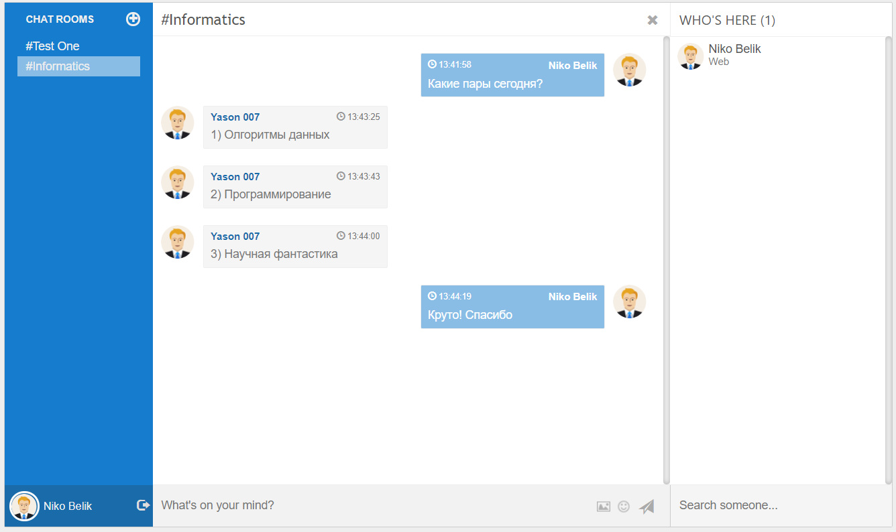
Користувацький інтерфейс

Slide 12
Запитання?

